Slide 1


Частное образовательное учреждение «Лицей-интернат №5 открытого акционерного общества «РЖД»
Среднесрочный исследовательский проект:
«Волонтерство – практика малых дел для большой страны (аналитическое исследование: что является побудительным мотивом к добровольчеству?)»
Авторы проекта: Алаева Виктория 11 класс Арыстанова Сания 11 класс Руководитель: Л.Н.Родуман

Slide 2

Цель: на примере собственного волонтерского опыта, побудить сверстников к участию в волонтерском движении и способствовать, тем самым, формированию у них активной жизненной позиции.
Задачи:
изучить историю возникновения волонтёрства в Краснокутском районе;
рассмотреть особенности и основные направления волонтерской деятельности;
познакомить обучающихся 8-11-х классов лицея-интерната №5 ОАО «РЖД» через серию классных часов о волонтерской деятельности на территории Краснокутского района (на примере собственного опыта участия в волонтерском движении);
провести среди обучающихся 8-11-х классов лицея-интерната №5 ОАО «РЖД» социологические опросы: «Я и волонтерство»; «Что вас мотивирует к участию в волонтерском движении?»
организовать участие в социальной акции с целью привлечения лицеистов, выразивших желание попробовать себя в волонтерстве;
продолжить работу по привлечение молодежи к волонтерству через атрибутику и символику движения

Slide 3
Гипотеза
Побудительным мотивом к участию в волонтерском движении школьников и формированию у них активной жизненной позиции может стать пример волонтерского опыта их сверстников.

Slide 4
Волонтерство – практика малых дел для большой страны
Согласно Всеобщей декларации волонтеров, которую приняли на XI Конгрессе Международной ассоциации волонтеров 14 сентября 1990 г. в Париже, волонтерство – добровольное, активное, совместное или личное участие гражданина в жизни человеческих сообществ для реализации его основных человеческих потребностей и улучшения качества жизни, экономического и социального развития.
У нашей страны накоплен большой опыт подобной практики. Однако, в современной России подобного рода деятельность стала осуществляться лишь с середины 90-х годов XX века. Указом президента в ноябре 2017 года был учрежден день добровольца (волонтера) – 5 декабря, а 2018 год – годом волонтера.
С ноября 2014 года в Краснокутском районе начало свою работу местное отделение Молодой Гвардии. Именно тогда, в ряды волонтеров стали вступать школьники-старшеклассники, движимые желанием быть нужными и полезными своей стране и всем, кто нуждается в помощи.

Slide 5

Особенности волонтерской деятельности
Включаясь в волонтерскую деятельность, мы стремимся на безвозмездных основах изменить современное общество, сделать его лучше.
1. Волонтёрство, с одной стороны, помогает в создании стабильного и сплоченного общества, а с другой стороны – дополняет услуги, предоставляемые государством.
2. Доброволец не должен заниматься волонтёрской деятельностью с целью получения материальной прибыли. 3. Эта деятельность должна осуществляться без принуждения со стороны.
4. Волонтёрство может быть организованным и неорганизованным, осуществляться в группе и индивидуально, в общественных и частных организациях.

Slide 6

Основные направления волонтерской деятельности:
1. по принципу нахождения: городские, иногородние, международные волонтерские проекты;
2. по направлениям видов деятельности: социальное, спортивное, экологическое, концертное, виртуальное волонтёрство;
3. по видам выполненных работ, оказанных услуг: перевозка и сопровождение; общение с глухонемыми, плохо видящими; уход за лежачими больными; телефонное дежурство; фандрайзинг; встреча в аэропорту и другое.

Slide 7

История возникновения волонтёрства в Краснокутском районе
В рамках однодневного патриотического форума"#ЯВолонтерПобеды" в Краснокутский район приехали активисты Саратовского регионального отделения Всероссийского общественного движения «Волонтеры Победы».
В мероприятии приняли участие первый заместитель главы администрации района Игорь Калагарцев , исполнительный директор саратовского отделения Волонтеры Победы Марина Шевякова , начальник отдела по физической культуре спорту, туризму и молодежной политике Алексей Петров , заместитель директора по воспитательной работе городской школы №3 Наталия Широцкая, учащиеся городских школ, курсанты летного училища гражданской авиации.
В торжественной обстановке в Районном Доме культуры состоялось подписание двух Соглашений. Первое – о взаимодействии с администрацией Краснокутского района . Свои подписи под этим Соглашением поставили первый заместитель главы администрации района Игорь Калагарцев и исполнительный директор регионального отделения «Волонтеры Победы» Марина Шевяхова.

Slide 8
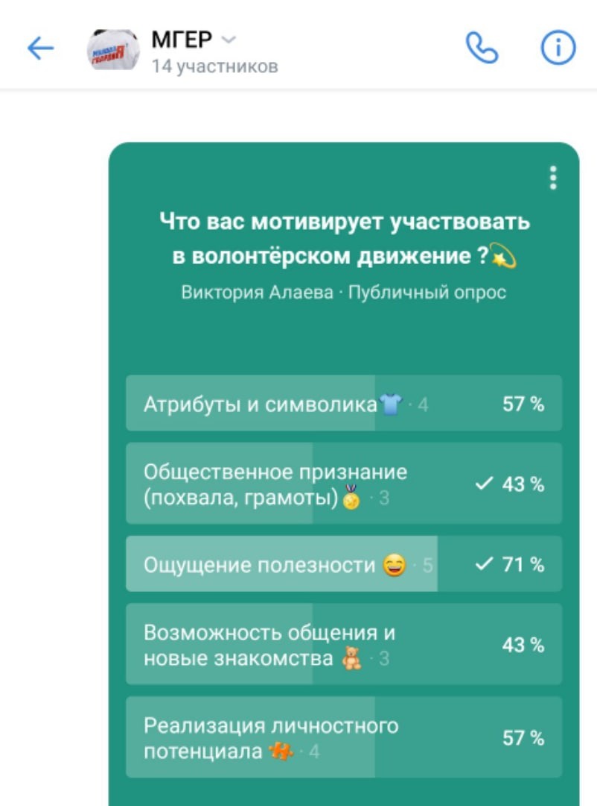
Мотивация волонтеров
Приобретение бесценного опыта организации массовых мероприятий, специальных навыков и знаний;
участие в региональных и международных акциях и форумах;
установление личных контактов в интересных для волонтера сферах;
возможность бесплатного посещения мероприятий, проводимых в рамках волонтерского движения;
общественное признание;
получение атрибутов и символики, свидетельствующих о причастности к движению.

Slide 9
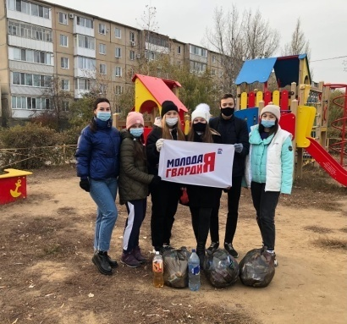
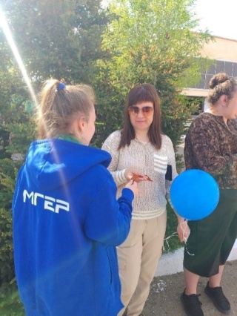
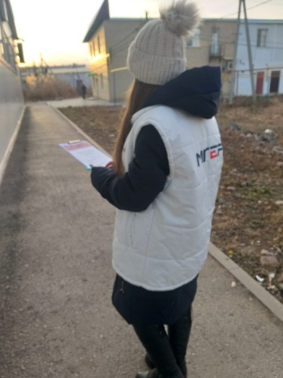
Атрибуты и символы - неотъемлемая часть волонтерского движения
57 % респондентов высказали желание иметь атрибуты (футболка, кепка с логотипом волонтерского движения и т.п.) в личном пользовании. Это дает возможность позиционировать себя, как одного из представителей движения и внушать доверие тем, к кому обращаются волонтеры. Атрибутика придает больше самоуверенности, гордости от причастности к общему делу, она выделяет нас на фоне остальной молодежи и становится одной из мотивационных сторон, побуждающих к вливанию в ряды волонтеров новых ребят.

Slide 10
Стоимость проекта «Волонтерская атрибутика и символика»
Услуга (работа) | Стоимость за одну единицу товара | Всего штук | Всего (рублей)
Приобретение футболок | 600 | 50 | 30000
Нанесение логотипа способом полиграфической печати | 500 | 50 | 25000
Приобретение кепок | 450 | 50 | 22500
Нанесение логотипа способом полиграфической печати | 500 | 50 | 25000
Итого: |  |  | 102500

Slide 11

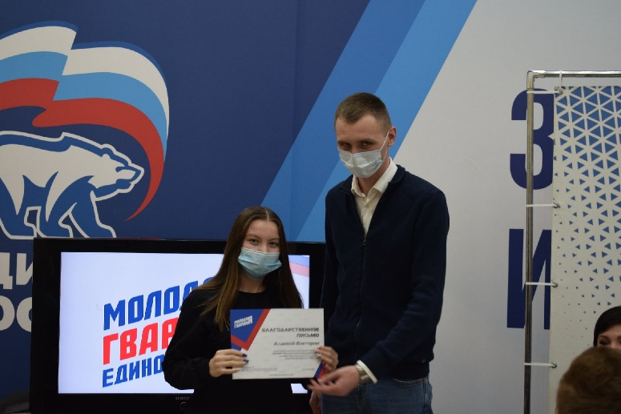
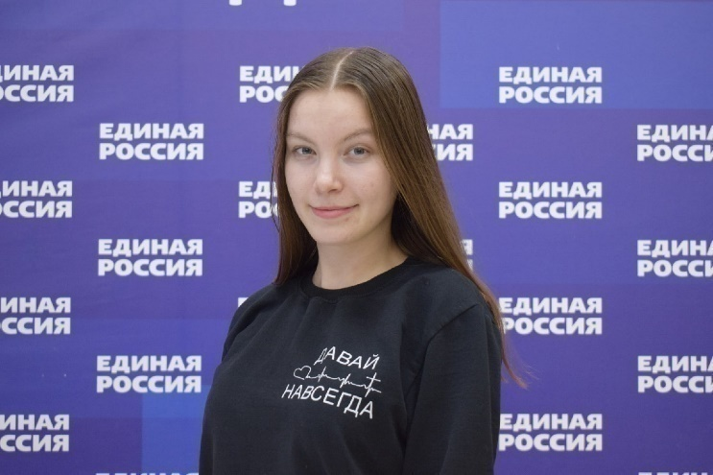
Почему я начала заниматься волонтёрством?
Алаева Виктория
К волонтерству я пришла неожиданно для самой себя. Однажды, во время кружковых занятий в Доме детского творчества, я познакомилась с ребятами, которые собрались развешивать кормушки для птиц и предложили пойти с ними. Это была моя первая акция совместно с волонтёрами. Я почувствовала себя полезной, ведь это был мой первый вклад в дело сохранения природы. Мне предложили вступить в ряды молодогвардейцев. Я с радостью согласилась. Оказалось, что можно прийти на помощь просто так, безвозмездно и получить от этого удовлетворение. С того момента я нахожусь в Молодой Гвардии уже более трех лет, являясь сегодня руководителем местного отделения Молодой Гвардии. Волонтерство прочно и надолго вошло в мою жизнь!

Slide 12
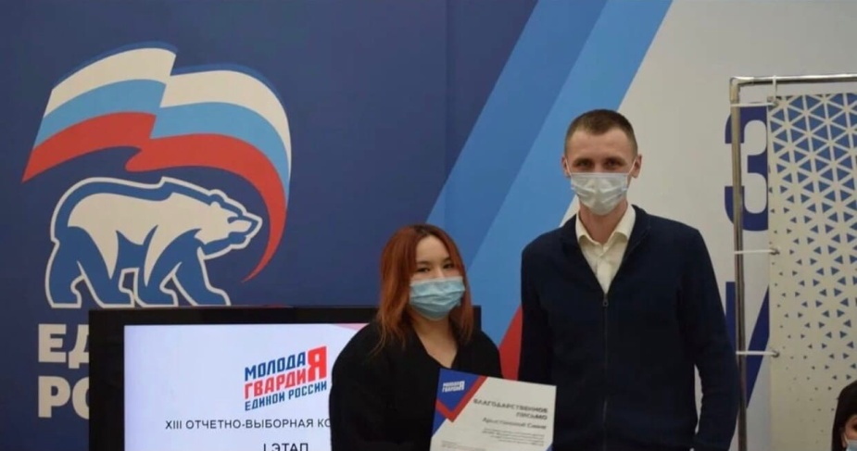
Почему я начала заниматься волонтёрством?
Арыстанова Сания
Больше года я являюсь волонтёром. После первой социальной акции, я поняла, что это дело мне по душе. Мне нравится ощущать свою пользу, видеть в глазах людей радость и благодарность или просто осознавать, что каждый день моей жизни прожит не зря. Волонтерство помогло мне стать более уверенной в себе, найти новых друзей, а самое главное – наполнить свою жизнь и жизнь других людей добром. Я не жалею о том, что когда-то приняла решение прийти в МГЕР.

Slide 13
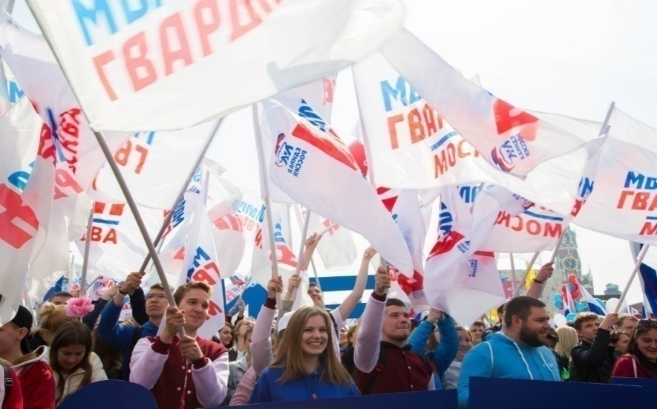

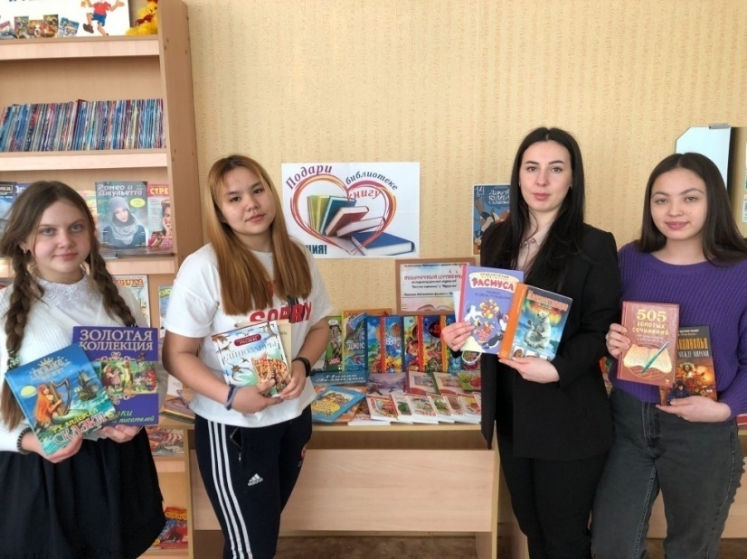
Волонтерство – практика малых дел для большой страны
Мы — молодое поколение России! Мы не стоим в стороне, а предлагаем решения, вкладываем энергию, действуем командой и отвечаем за свои слова и поступки! Мы все разные, но наши общие принципы - дело, дерзость, доверие и долг.

Slide 14
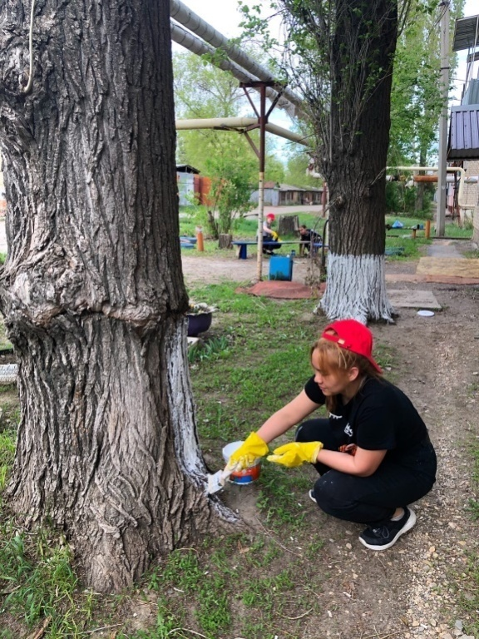
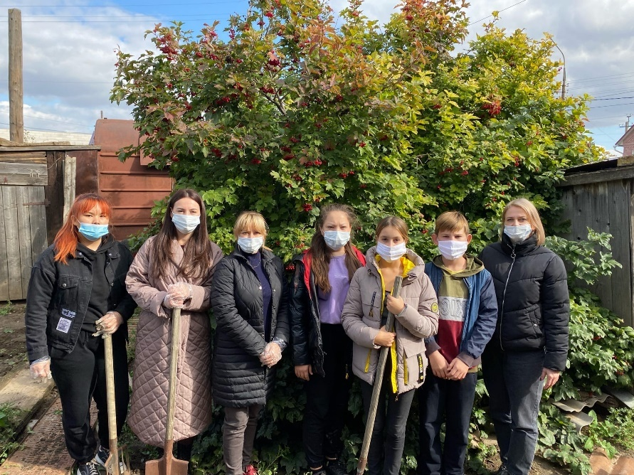
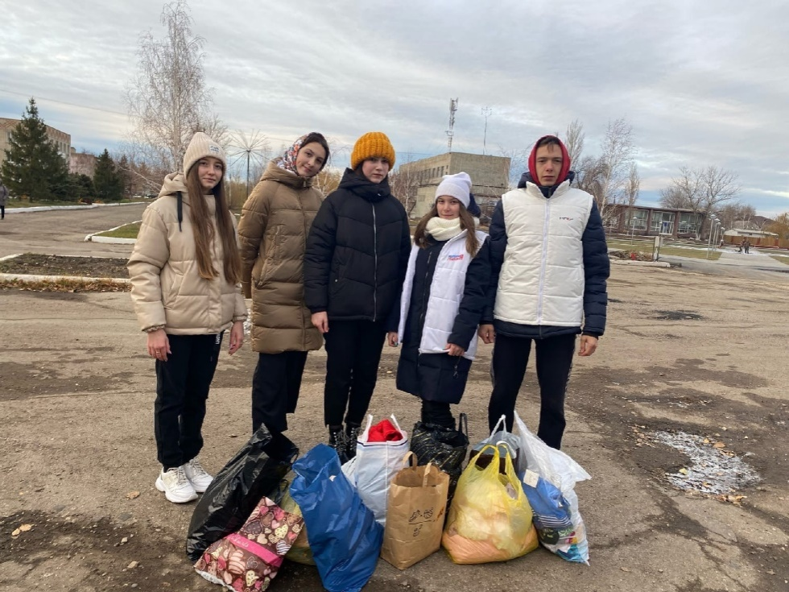
Волонтерство – практика малых дел для большой страны. Благотворительные акции

Slide 15
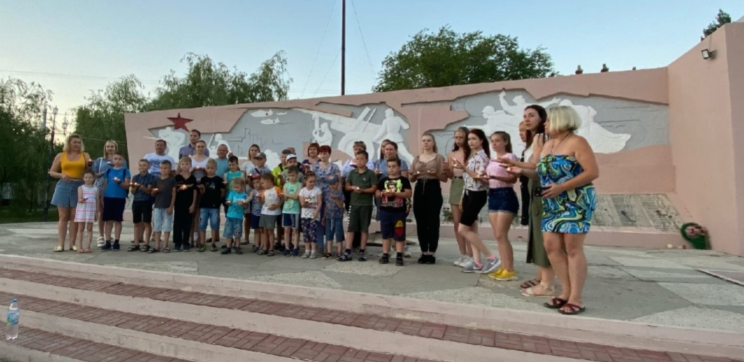
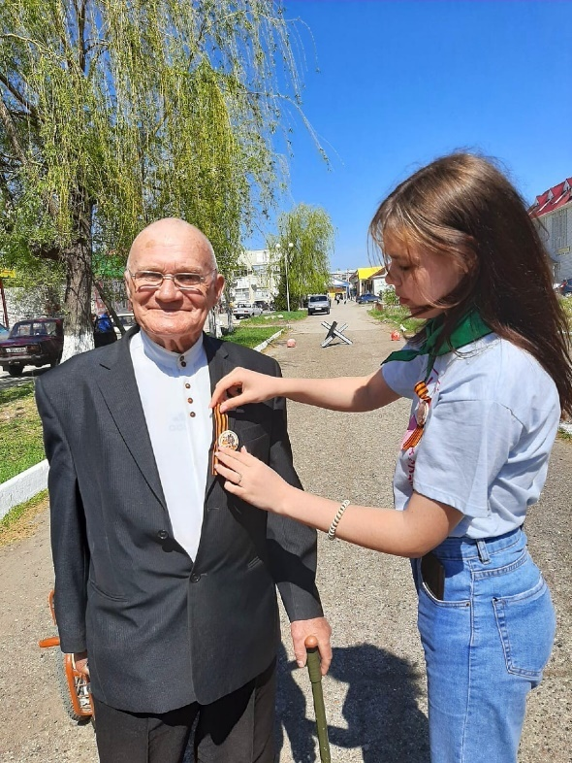

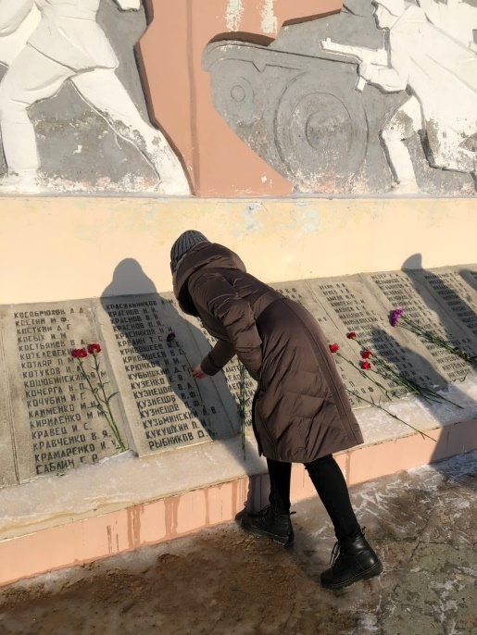
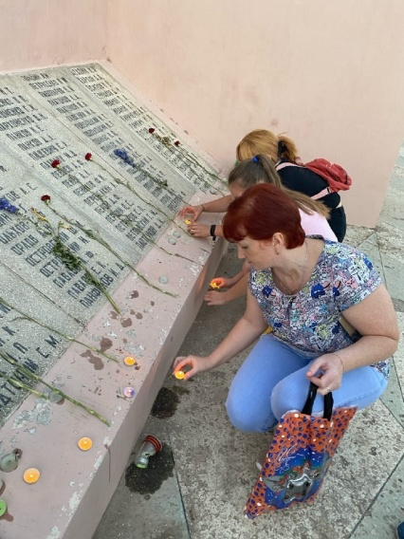
Волонтерство – практика малых дел для большой страны. Патриотические акции

Slide 16
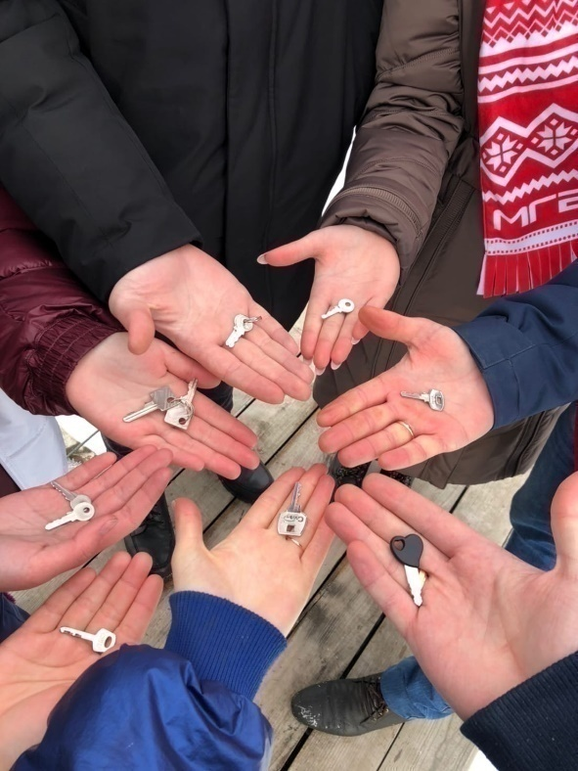
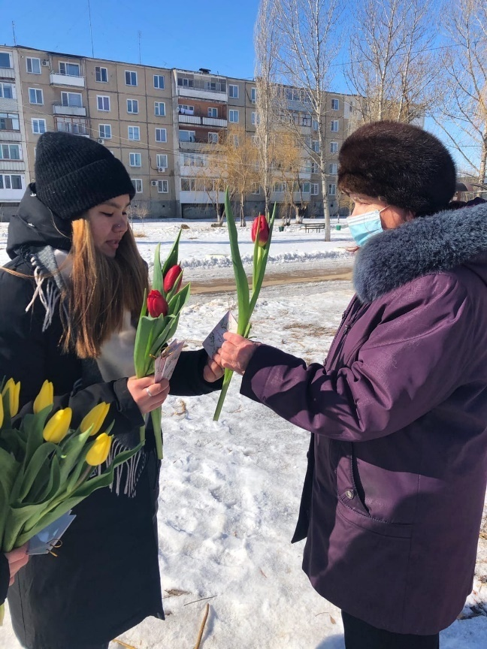
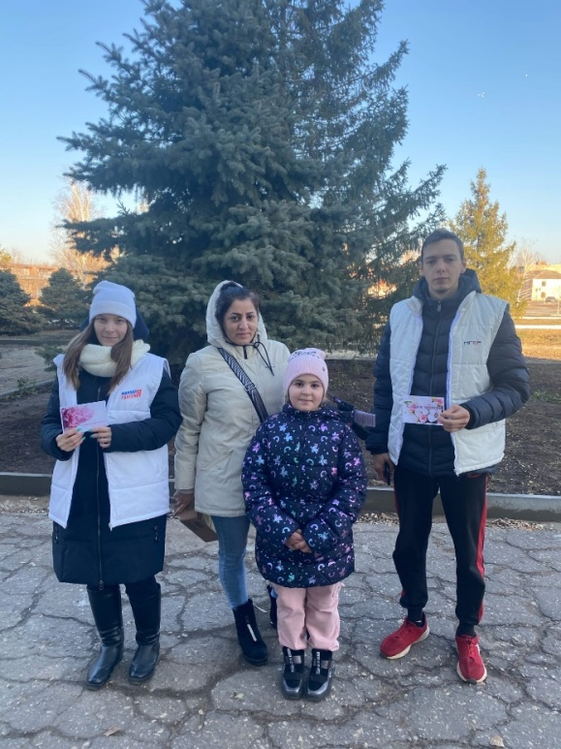
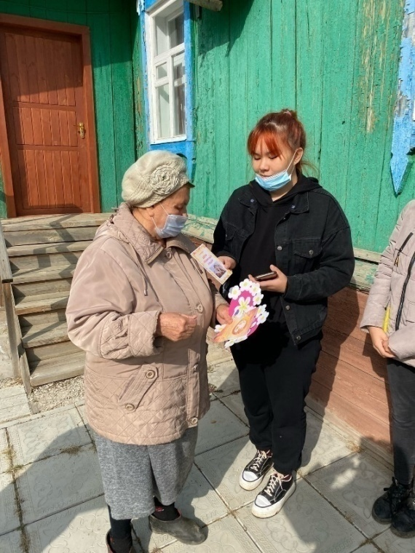
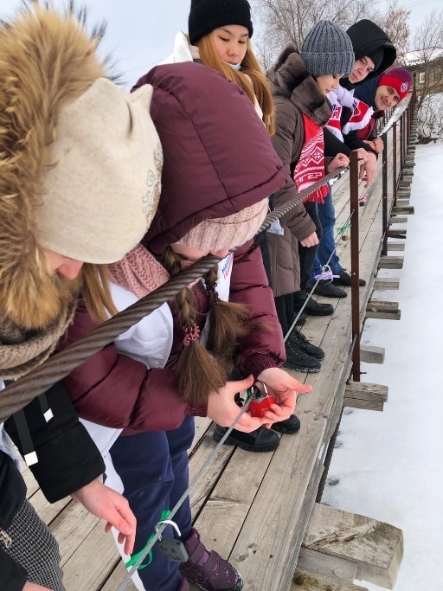
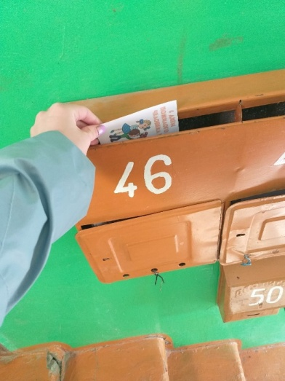
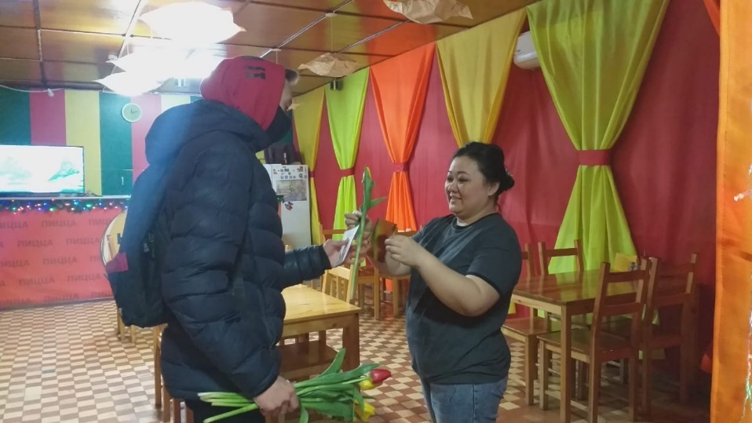
Волонтерство – практика малых дел для большой страны. Акции, приуроченные к праздничным датам

Slide 17
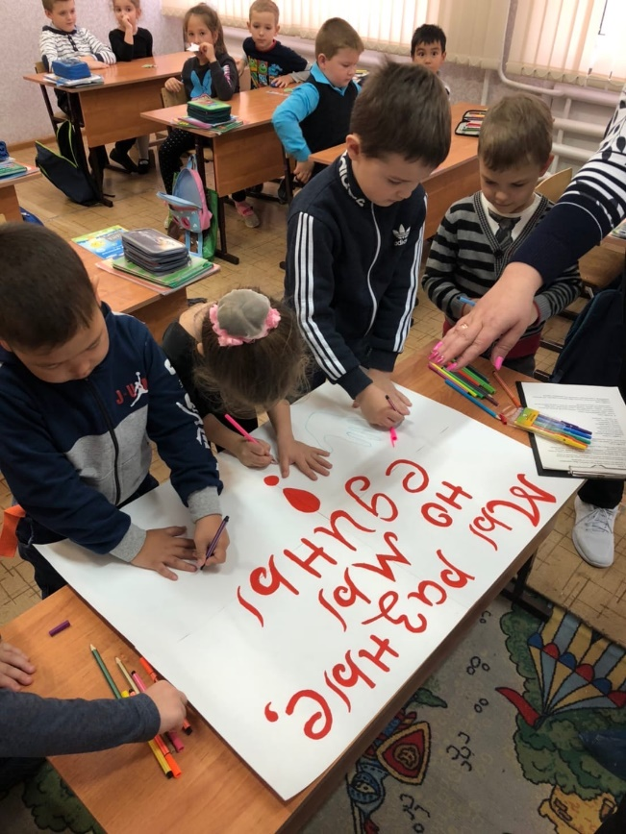
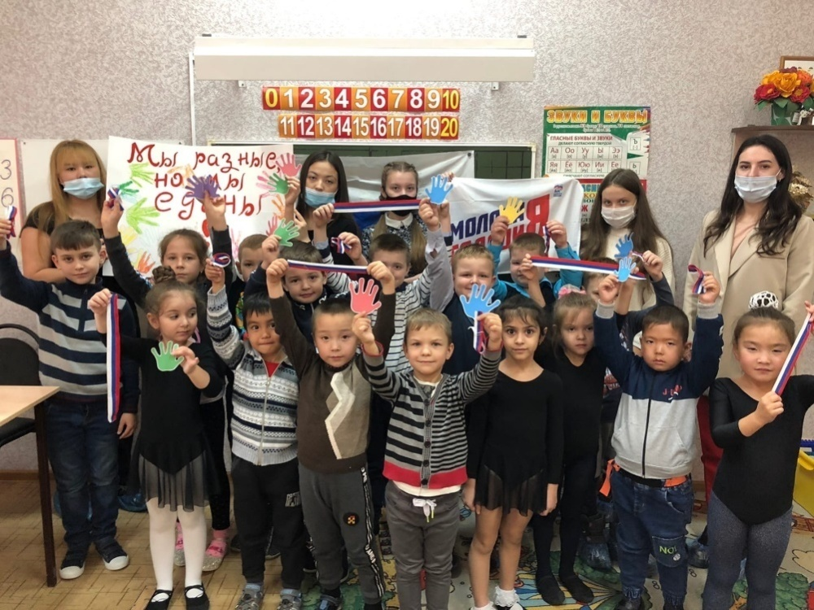
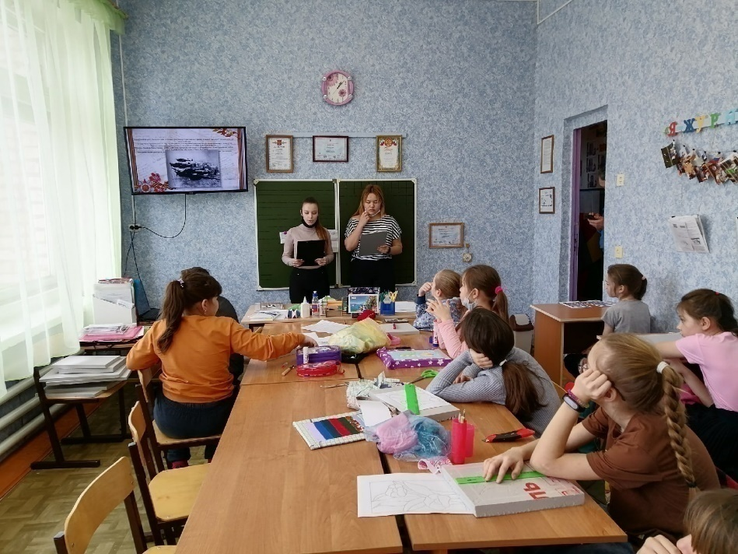
Волонтерство – практика малых дел для большой страны. Акции, приуроченные к праздничным датам

Slide 18

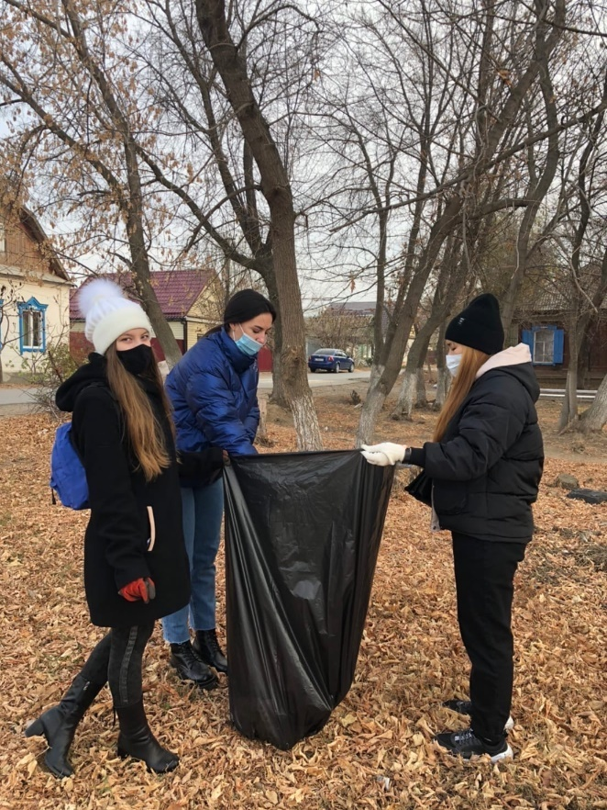
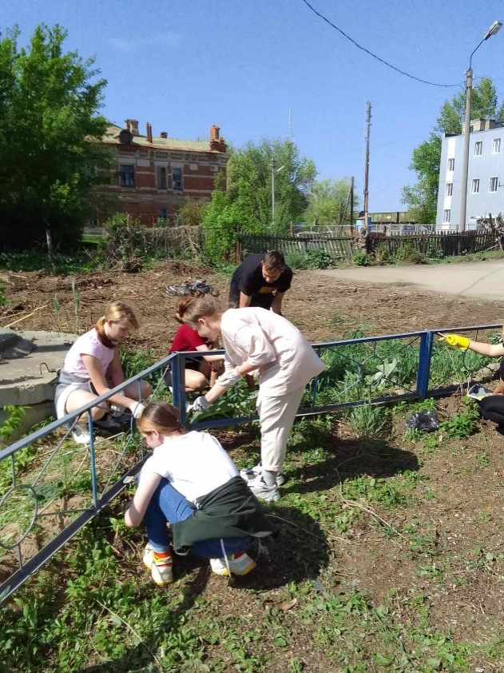
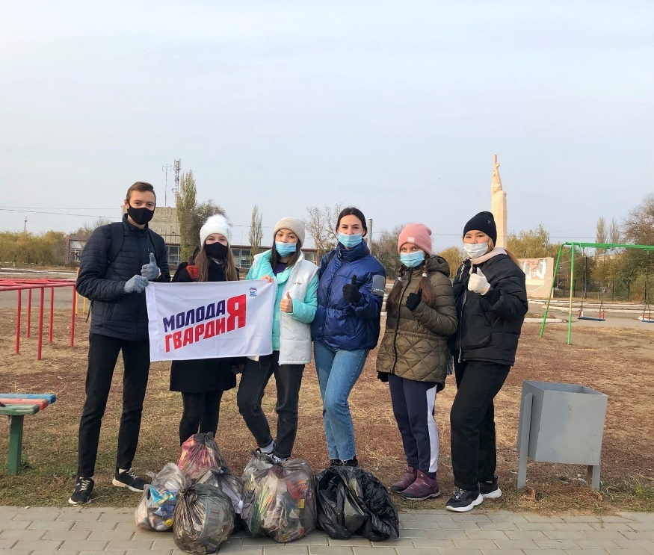
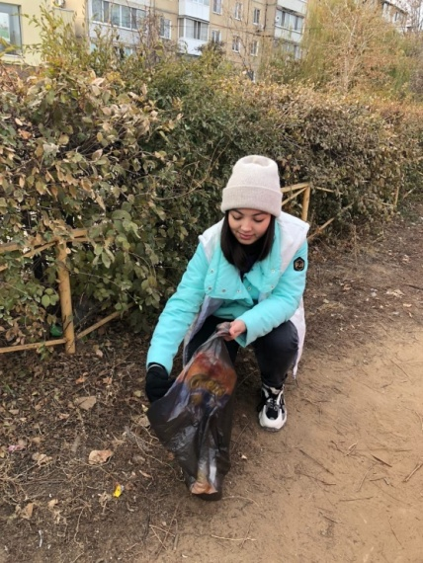
Волонтерство – практика малых дел для большой страны. Субботники

Slide 19
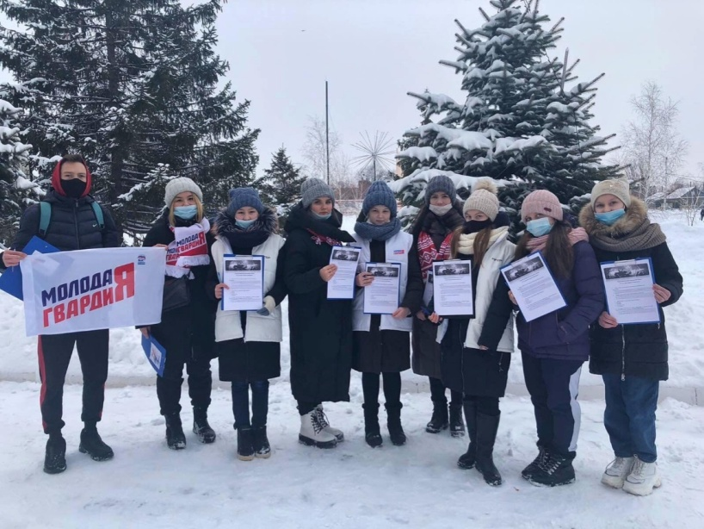
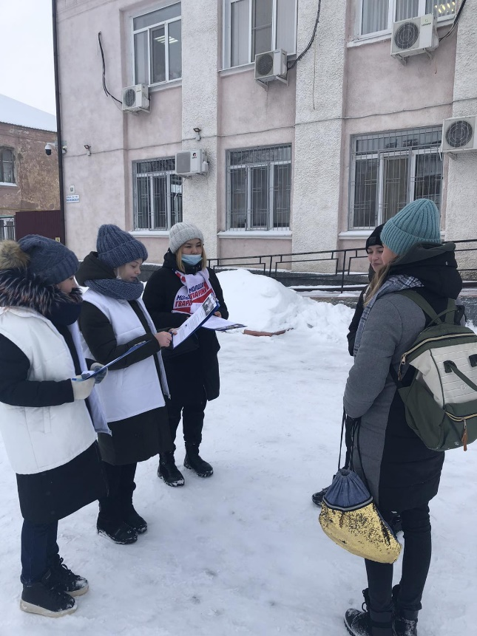
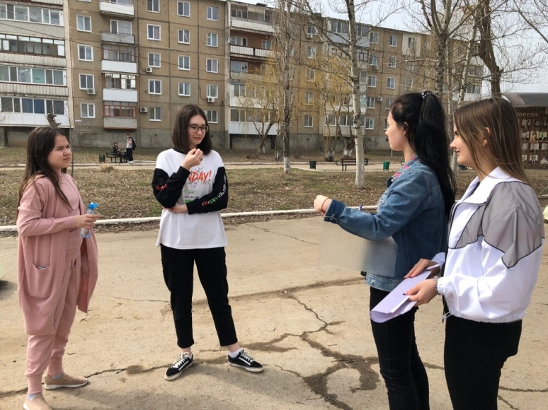
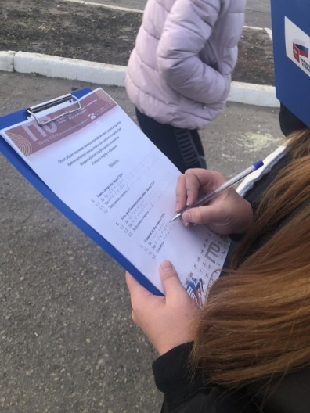
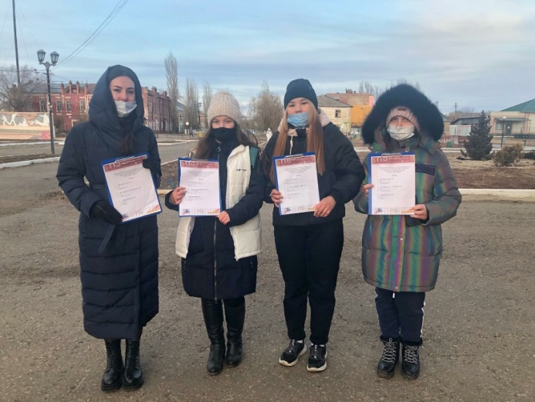
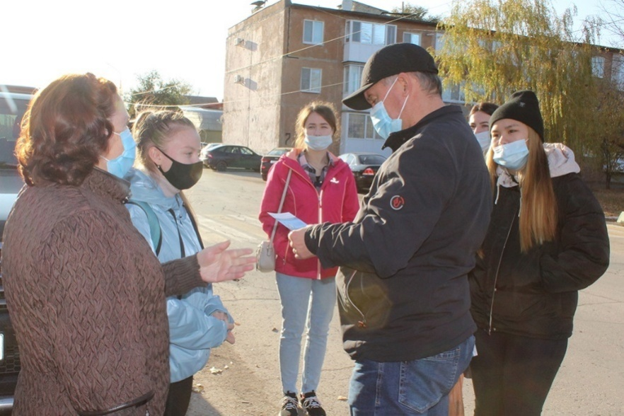
Волонтерство – практика малых дел для большой страны. Проводим социологические опросы среди жителей района

Slide 20
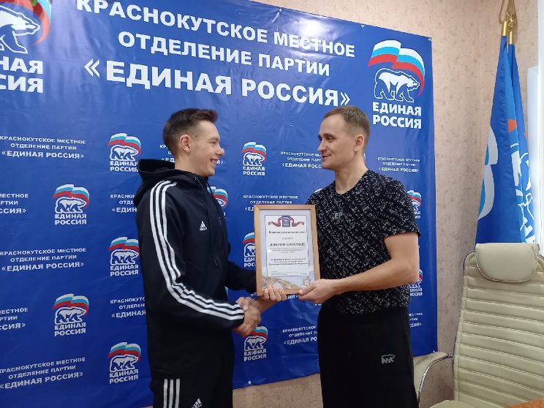
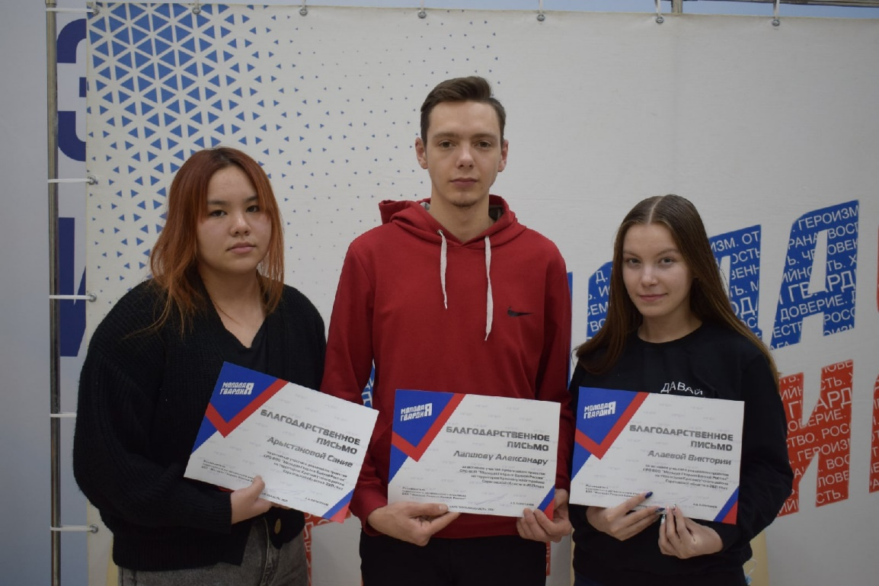
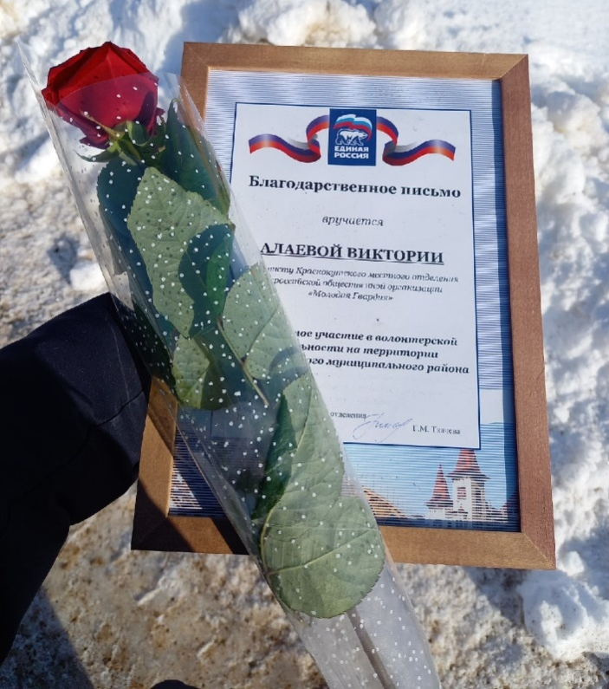
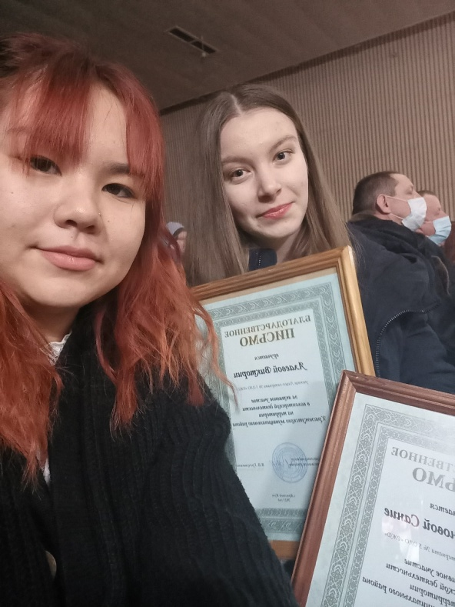
Общественная оценка вклада в волонтерское движение

Slide 21

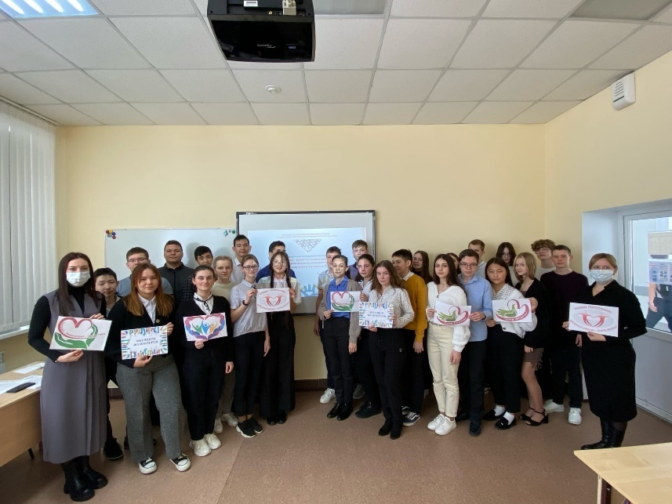
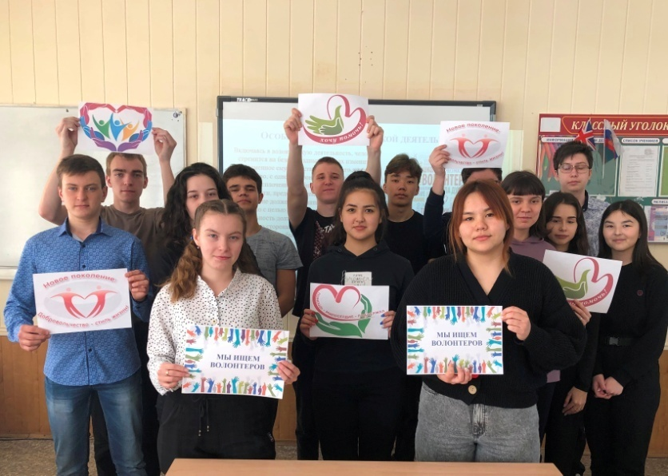
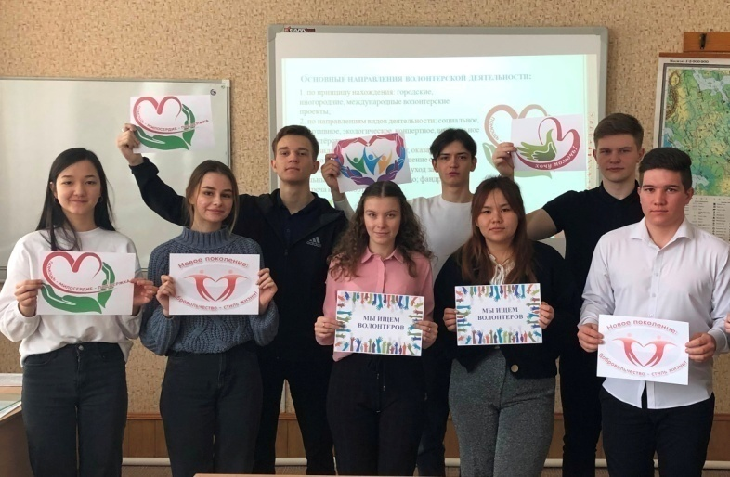
В рамках проекта мы провели классные часы на тему «Волонтерство – практика малых дел для большой страны» в 8-11 классах лицея-интерната № 5

Slide 22

Вопросы для социологического опроса обучающихся 8-11-х классов:
Знаете ли вы что-то о волонтёрах и волонтерском движении?
Готовы ли вы стать частью волонтерского движения?
Что мешает вам стать волонтёром?
Легко ли , по-вашему, быть волонтером?
Какие качества являются главными для волонтера?

Slide 23

Результаты анализа социологического опроса (участвовало 52 обучающихся)
Итог:
Все участники опроса знаю о волонтёрах и их деятельности, то есть для них это не новая информация.
Итог:
Больше половины опрошенных не готовы начать прямо сейчас действовать и принимать участие в акциях.

Slide 24

Результаты анализа социологического опроса
Вывод:
Большинство ребят не могут стать волонтёрами из-за высокой нагрузки в школе. Это подготовка к экзаменам, ВПР, участие в олимпиадах и конкурсах. Почти трети опрошенных не хватает мотивации: есть другие увлечения и обязательства. Четверти опрошенных ничего не мешает, но нет желания.
Вывод:
Самый большой процент опрошенных считает, что волонтёром быть сложно, чуть меньше людей обратного мнения, а совсем малый процент так и не смог определиться с ответом.

Slide 25

Результаты анализа социологического опроса
Вывод:
Больше половины опрошенных считают, что одним из главных качеств волонтёра является милосердие, на втором месте – ответственность, на третьем – чувство долга. На четвертую позицию респонденты поставили трудолюбие.

Slide 26
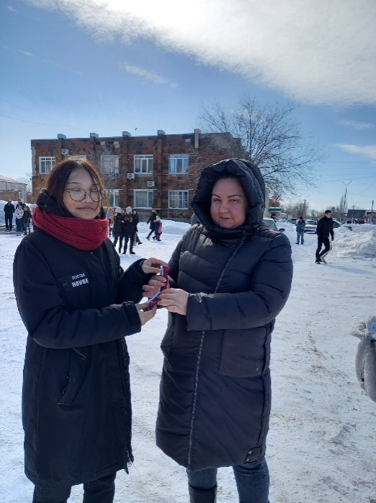

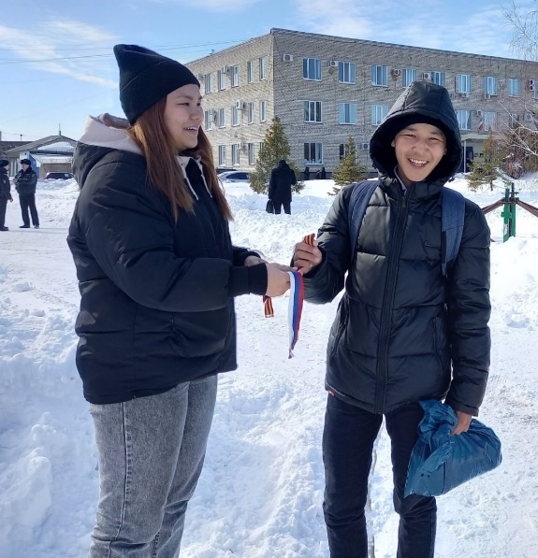
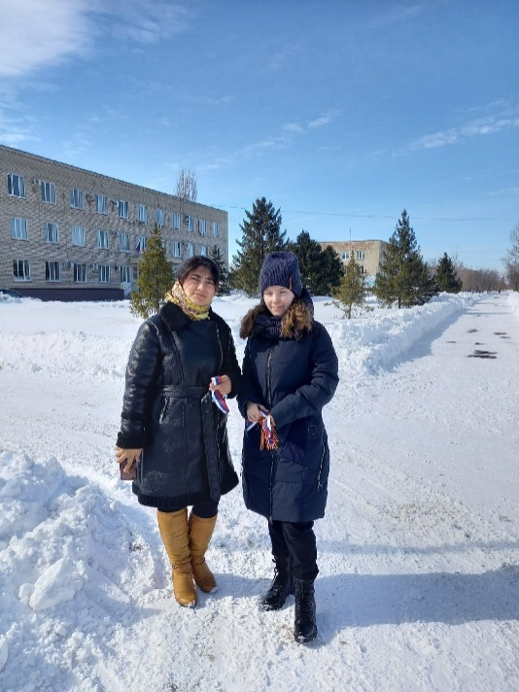
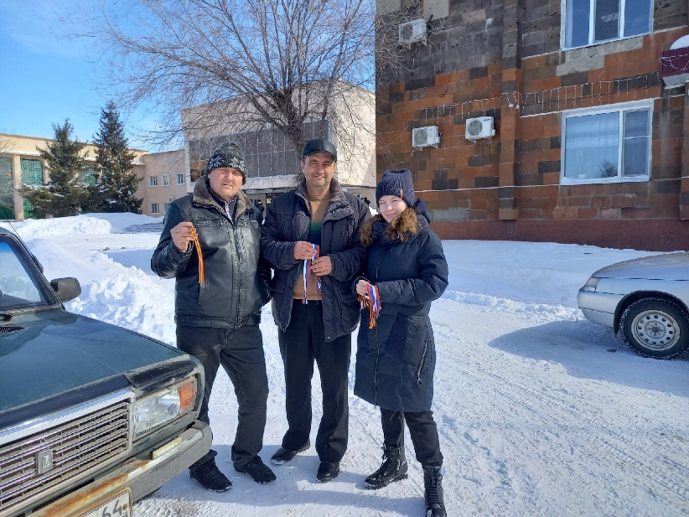
Продукт проекта – участие в акции, приуроченной к очередной годовщине воссоединения Крыма с Россией

Slide 27

Выводы
Проект достиг своей цели. Мы не рассчитывали на стопроцентный охват добровольчеством наших сверстников. Однако, девять лицеистов, в результате агитационной работы изъявили желание попробовать свои силы в волонтерстве. Это важно, с точки зрения того, что у них постепенно формируется мотивация к добровольчеству. Но только одна из заявленных кандидатур приняла участие в акции, приуроченной к присоединению Крыма. Арыстанова Айслу решительно настроена вступить в Молодую Гвардию и продолжить участвовать в ее акциях на постоянной основе. Ребята, охваченные агитационной работой в рамках классных часов, много узнали о практике малых дел, что позволит им пересмотреть свои взгляды в отношении добровольчества. Не последнюю роль в этом может сыграть наличие атрибутов и символики нашего движения. Хочется привести пример такой организации, как пионерия, где символ - пионерский галстук, являлся побуждающим мотивом к ответственному поведению и активной жизненной позиции. В свою очередь, мы и дальше продолжим работать в данном направлении и очень рассчитываем на реализацию всех наших планов.

Slide 28
Бюджет проекта
Статья расходов | Кол-во | Цена (руб.) | Израсходовано по факту (руб.)
1. Бумага SvetoCopy А4 для агитационных плакатов | 50 листов | 300 руб. за упаковку | 30 руб.
2. Краска для принтера | 4 флакона | 1.800 руб. | 180 руб.
 |  |  | 210 руб.

Slide 29

Рефлексия
В работе над проектом я совершенствовала умение соотносить свои действия с планируемыми результатами, осуществлять контроль своей деятельности в процессе достижения результата, определять способы действий и корректировать их в соответствии с изменяющейся ситуацией.
С помощью этого проекта, я пыталась донести до моих сверстников как можно больше информации о волонтерстве, показать на личном примере, насколько интересна и полезна добровольческая деятельность. Наконец, мое участие в проекте – это еще и возможность выразить свою гражданскую позицию.
Вика

Slide 30
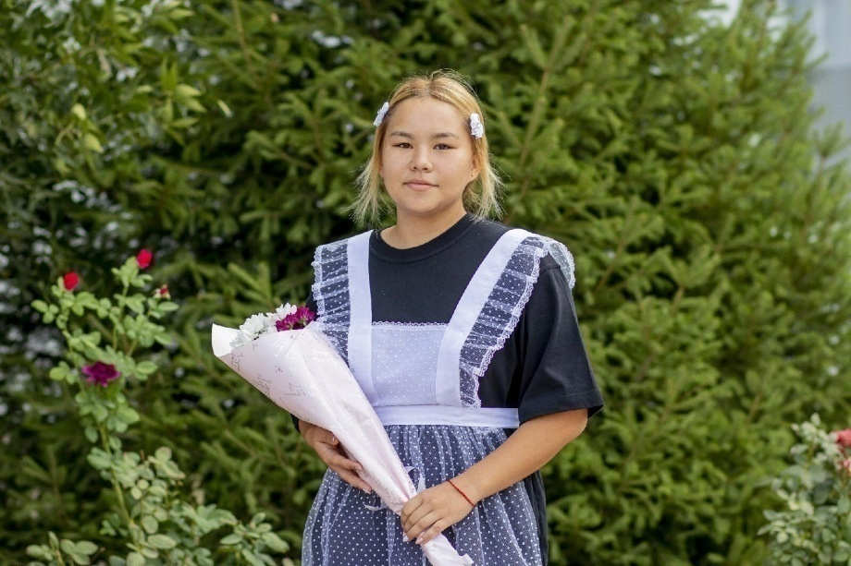
Рефлексия
Проект стал для меня отличной возможностью научиться организовывать учебное сотрудничество и совместную деятельность с преподавателем и сверстниками; ставить цели и формулировать гипотезы исследования, планировать свою работу.
Проектная деятельность привлекает меня возможностью реализовать свои знания и творческий потенциал; она развивает во мне способности к коммуникации, делает меня более открытой и любознательной, помогает найти друзей и единомышленников. Цели и задачами проекта достигнуты. Считаю, что у нас всё получилось.

Slide 31
Библиография
https://krasniykut.ru/v-krasnokutskom-rajone-sozdan-shtab-volonterov-pobedyi.html
https://fb.ru/article/382264/volonterstvo-istoriya-vozniknoveniya-i-stanovleniya-meropriyatiya-volonterskogo-dvijeniya
https://dszn.ru/psychologyLifeArticle/116
https://www.profguide.io/article/chto-takoe-volonterstvo-i-kto-takie-volontery.html#Направления_волонтерства

